Slide 1
Psikologi Seksual dan Perkawinan
Arie Rihardini Sundari, S.Psi, M. Si

Slide 2
Materi Psikologi Seksual dan Perkawinan
Ruang lingkup psikologi seksual dan perkawinan dan Konsep dasar seks, gender dan perbedaan jenis kelamin pria dan wanita
Konsep dasar maskulinitas, feminitas dan androgenitas
Orientasi seksual, identitas gender dan struktur otak
Sikap dan perilaku seksual pada pria dan wanita
Hormon dan perilaku seksual
Ketertarikan seksual pada lawan jenis ataupun sesama jenis kelamin
Kesehatan reproduksi dan penyakit seksual menular
Disfungsi seksual dan perilaku seksual menyimpang
Cinta, perilaku seksual dan komunikasi dalam perkawinan
Perselingkuhan dan kekerasan seksual pada pasangan
Konflik, krisis dalam keluarga dan manajemen krisis
Kesetiaan, perilaku seksual monogami dan komitmen perkawinan
Seksualitas dan kelanggengan perkawinan

Slide 3
Ruang lingkup psikologi seksual dan perkawinan
Psikologi perkembangan II
Psikologi kognitif
Psikologi neurologi
Psikologi abnormal
Psikologi klinis
Psikologi gender
Psikologi keluarga

Slide 4
Konsep dasar seks, gender dan perbedaan jenis kelamin pria & wanita
Pengertian gender
Perbedaan yg tampak antara laki2 & perempuan ditinjau dr segi nilai & tingkah laku (Webster’s new world dictionary)
Konsep kultural yg berupaya membuat pembedaan (distinction) dlm hal peran, perilaku, mentalitas & karakteristik emosional antara laki2 & perempuan yg berkembang dlm masyarakat
(Women’s studies encyclopedia)

Slide 5
Pengertian gender
Jender sebagai interpretasi mental & kultural terhadap perbedaan kelamin yakni laki-laki dan perempuan. Jender dipergunakan untuk menunjukkan pembagian kerja yang dianggap tepat bagi laki-laki dan perempuan. (Kamus Besar Bahasa Indonesia)
Gender adalah sifat2 pribadi dan perilaku yang mengkarakteristikkan seseorang menjadi maskulin dan feminin. Standard maskulin dan feminin bervariasi berdasarkan budaya dan zaman dalam masyarakat yang sama (DeGenova dan Rice)

Slide 6
Pengertian gender
Gender is multidimensional; there are psychological, social, cultural, political, and economic dimensions to gender.
At one and the same time, gender is both highly personal and eminently political. For each of us, gender is an essential element of our personal identity and an important social status in our relationships with others.
Gender is dynamic and highly variable.
(Strong dkk:105)

Slide 7
Kesimpulan
Gender adalah suatu konsep yang digunakan untuk mengidentifikasi perbedaan laki-laki dan perempuan dilihat dari segi pengaruh sosial budaya. Gender adalah suatu bentuk rekayasa masyarakat (social construction)
Sementara, gender role refers to the expectations that go along either being male versus female. We typically expect men to be strong, independent, and competitive, and to keep their emotions hidden (men gender role). By contrast, we typically expect women to be caring, emotionally expressive, polite, and helpful (women gender role). Or we expect men to be masculine , and women to be feminine. (Helgeson:1-4)
Gender role akan dibahas pada topik berikutnya.

Slide 8
Perbedaan gender dan sex
Studi gender
Lebih menekankan pada aspek-aspek maskulinitas/feminitas seseorang
Pada aspek sosial, budaya, psikologis, dan aspek-aspek non biologis.
Sex (jenis kelamin)
Pada anatomi biologis dan komposisi kimia dalam tubuh laki-laki dan perempuan
Berkonsentrasi pada aspek biologis seseorang, meliputi perbedaan komposisi kimia dan hormon dalam tubuh, anatomi fisik, reproduksi dan karakteristik biologis lainnya

Slide 9
Sex (jenis kelamin)
Sex has only two categories,
The categories are mutually exclusive,
Human are immediately exposed to members of both categories
Sex refers to the biological categories distinguished by genes, chromosomes, and hormones sex is a relatively stable category that is not easily changed, although recent technology has allowed people to change their biological sex.
(DeGenova)

Slide 10
Perbedaan secara definitif
Sex (jenis kelamin) adalah pensifatan atau pembagian dua jenis kelamin yang ditentukan secara biologis yang melekat pada jenis kelamin.
GENDER adalah suatu pensifatan yang melekat pada kaum laki-laki dan perempuan yang dikonstruksikan secara sosial maupun kultural.
Misalnya : perempuan dikenal lemah lembut, cantik, emosional. Sementara laki-laki dikenal kuat, rasional, jantan, perkasa.
Namun :
Ciri dan sifat itu sendiri merupakan sifat-sifat yang dapat dipertukarkan
Perubahan ciri dari sifat-sifat dapat terjadi dari waktu ke waktu dan dari tempat yang lain.

Slide 11
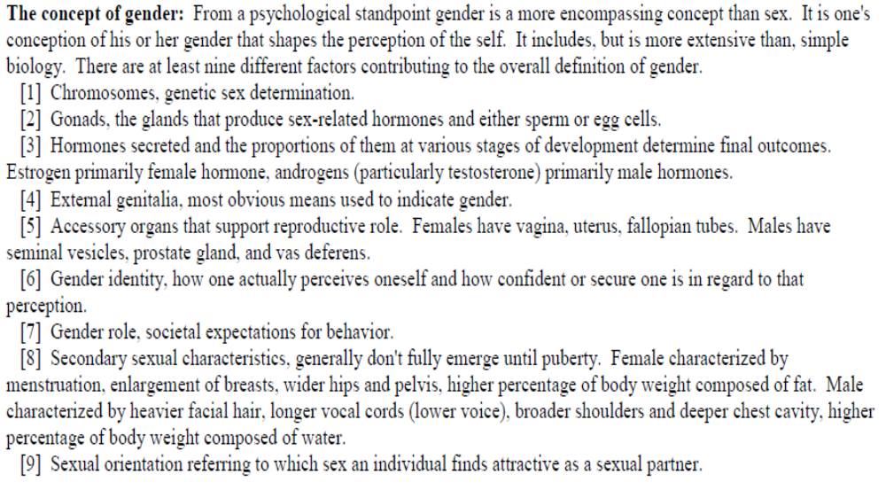

Slide 12
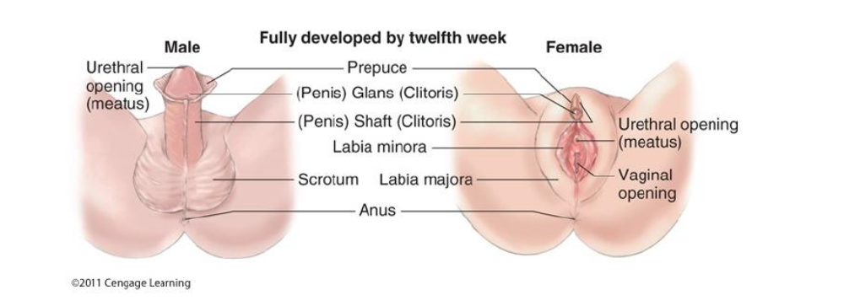
Anatomi seksual
Perempuan
Vagina
Payudara
Laki-laki
Penis

Slide 13
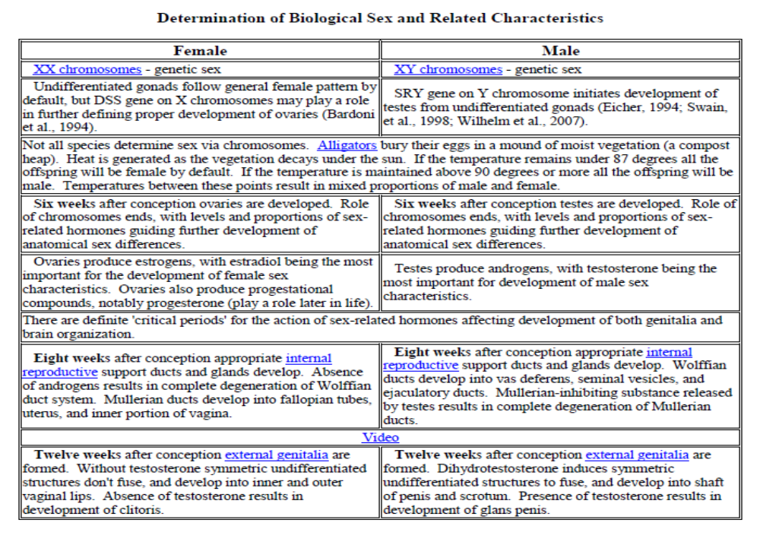

Slide 14
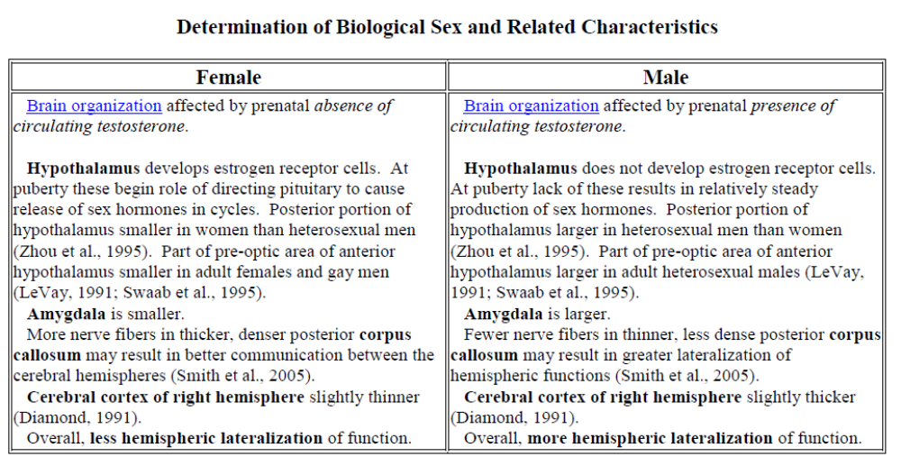

Slide 15
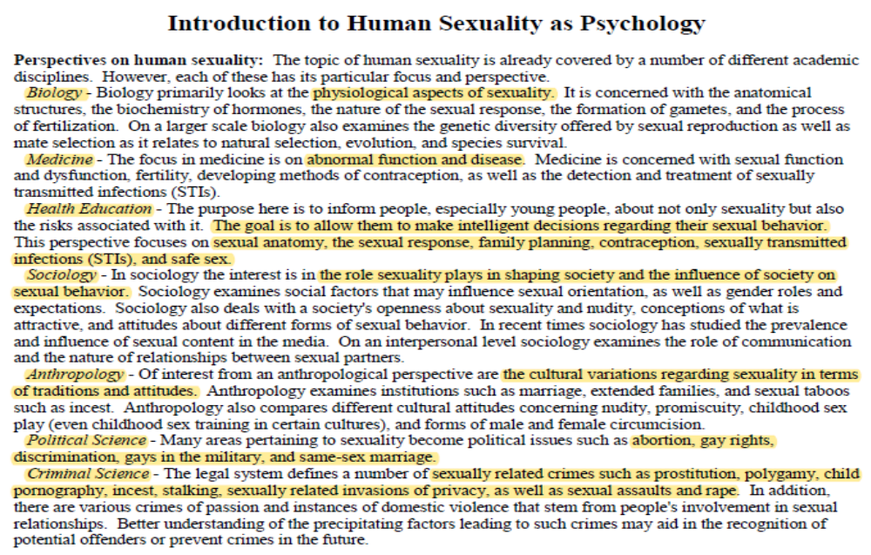

Slide 16
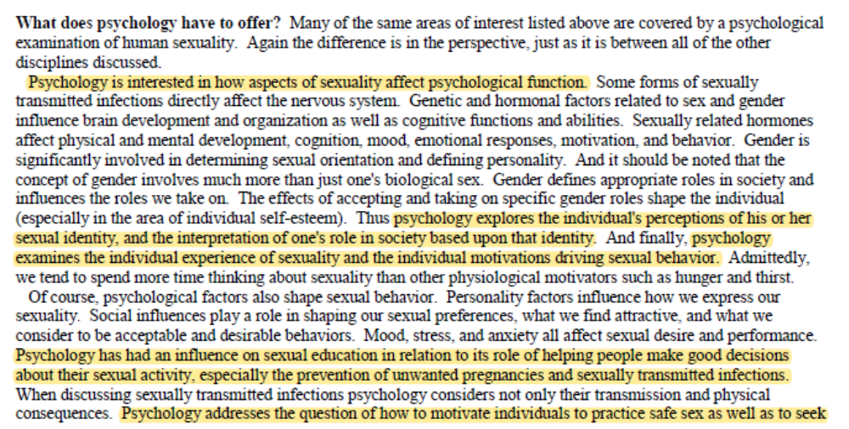
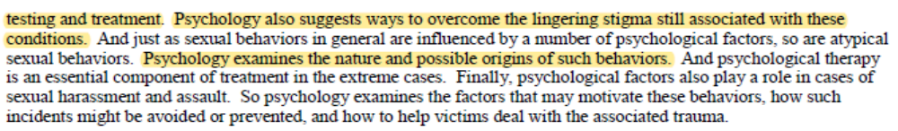

Slide 17
kesehatan alat reproduksi laki-laki dan perempuan

